Slide 1
Лицейский кинофестиваль: от идеи до воплощения
образовательный потенциал
общелицейского мероприятия «Кинофестиваль» и его роль
в становлении традиций
воспитания в Лицее

Slide 2
Программа вебинара
Вступительное слово директора Лицея № 32 города Костромы Маргариты Вячеславовны Кучеровской.
Основные вехи истории лицейского кинофестиваля (Тореева Елена Андреевна, заместитель директора по воспитательной работе).
Межшкольный кинофестиваль «Созвездие» - деятельность в рамках муниципального проекта по созданию межшкольных ассоциаций в 2017-2018 гг. (Тореева Е.А.).
Образовательный кинопроект «Нескучная наука-2022» и его роль в профориентации лицеистов.
Просмотр короткометражного фильма в рамках пропедевтического курса химии в 6-7 классах «Лимонадный газ».

Slide 3
Основные вехи истории лицейского кинофестиваля

Slide 4
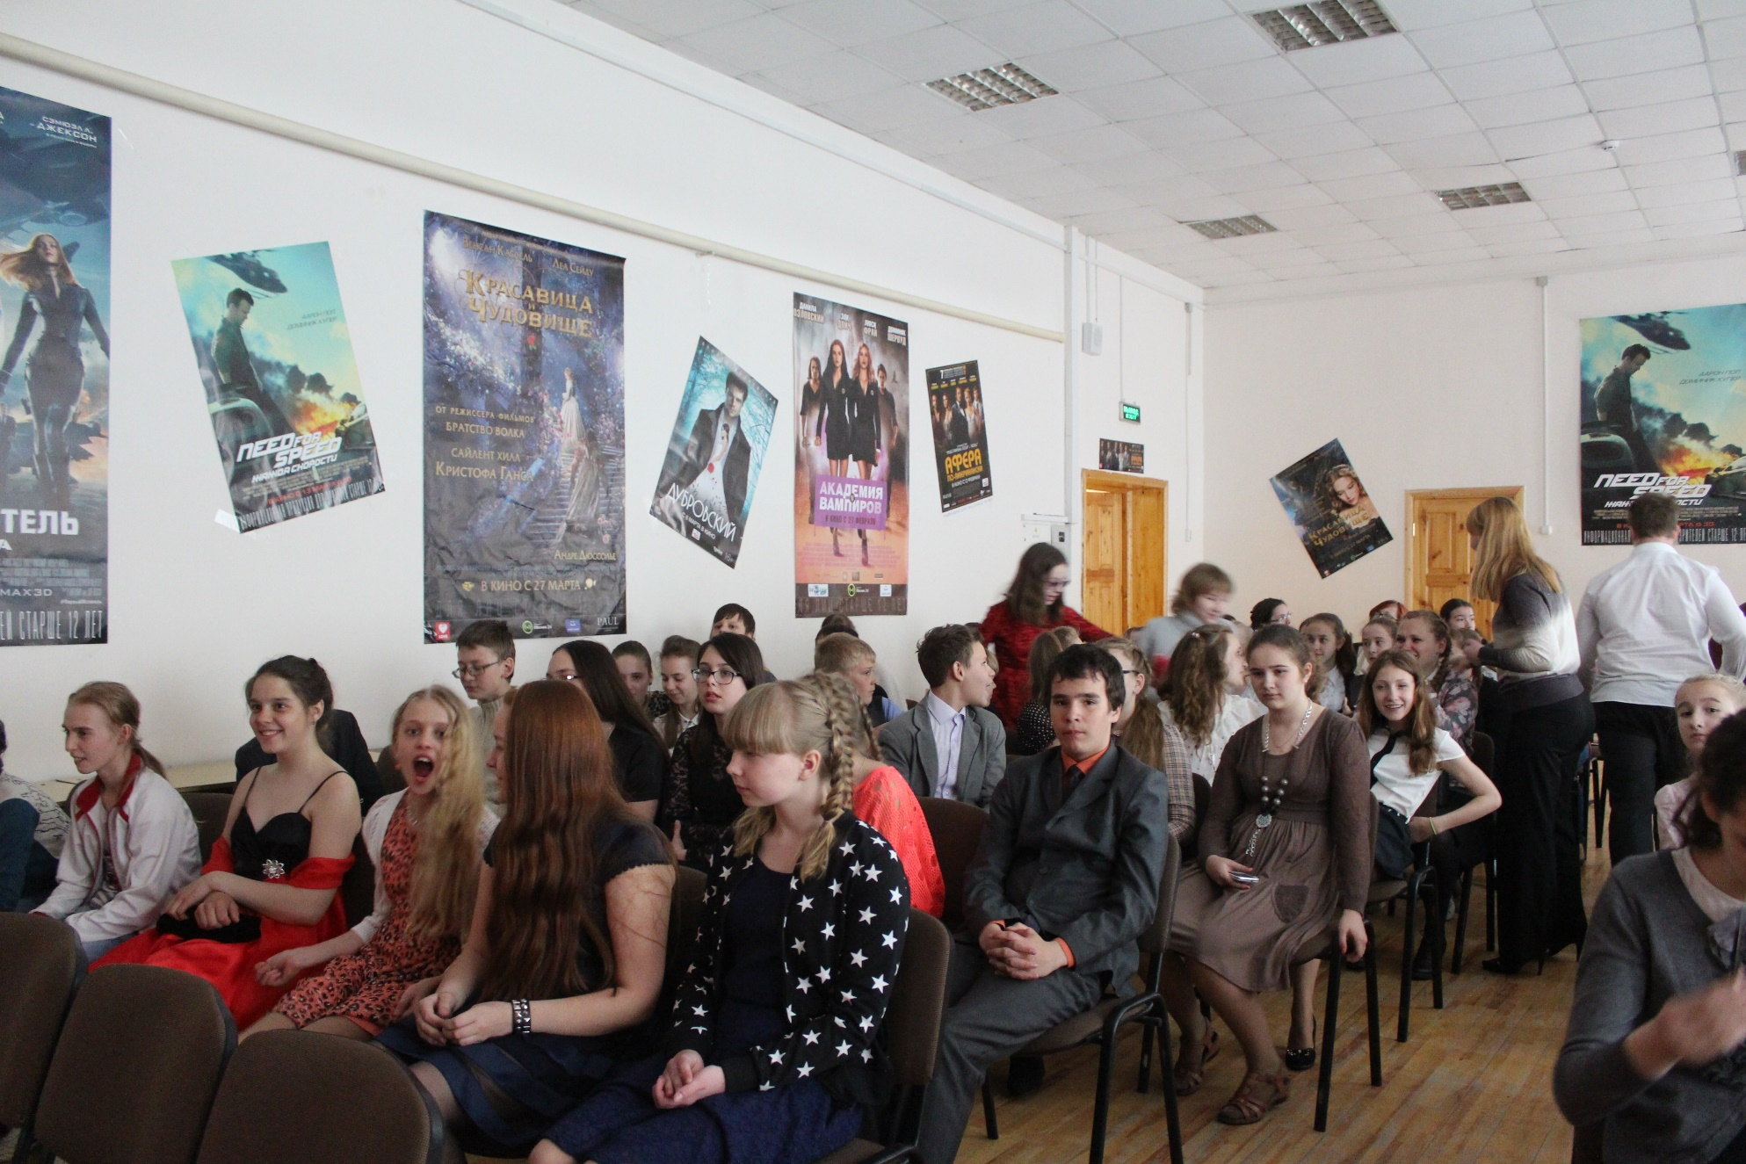
Основные вехи истории лицейского кинофестиваля

Slide 5
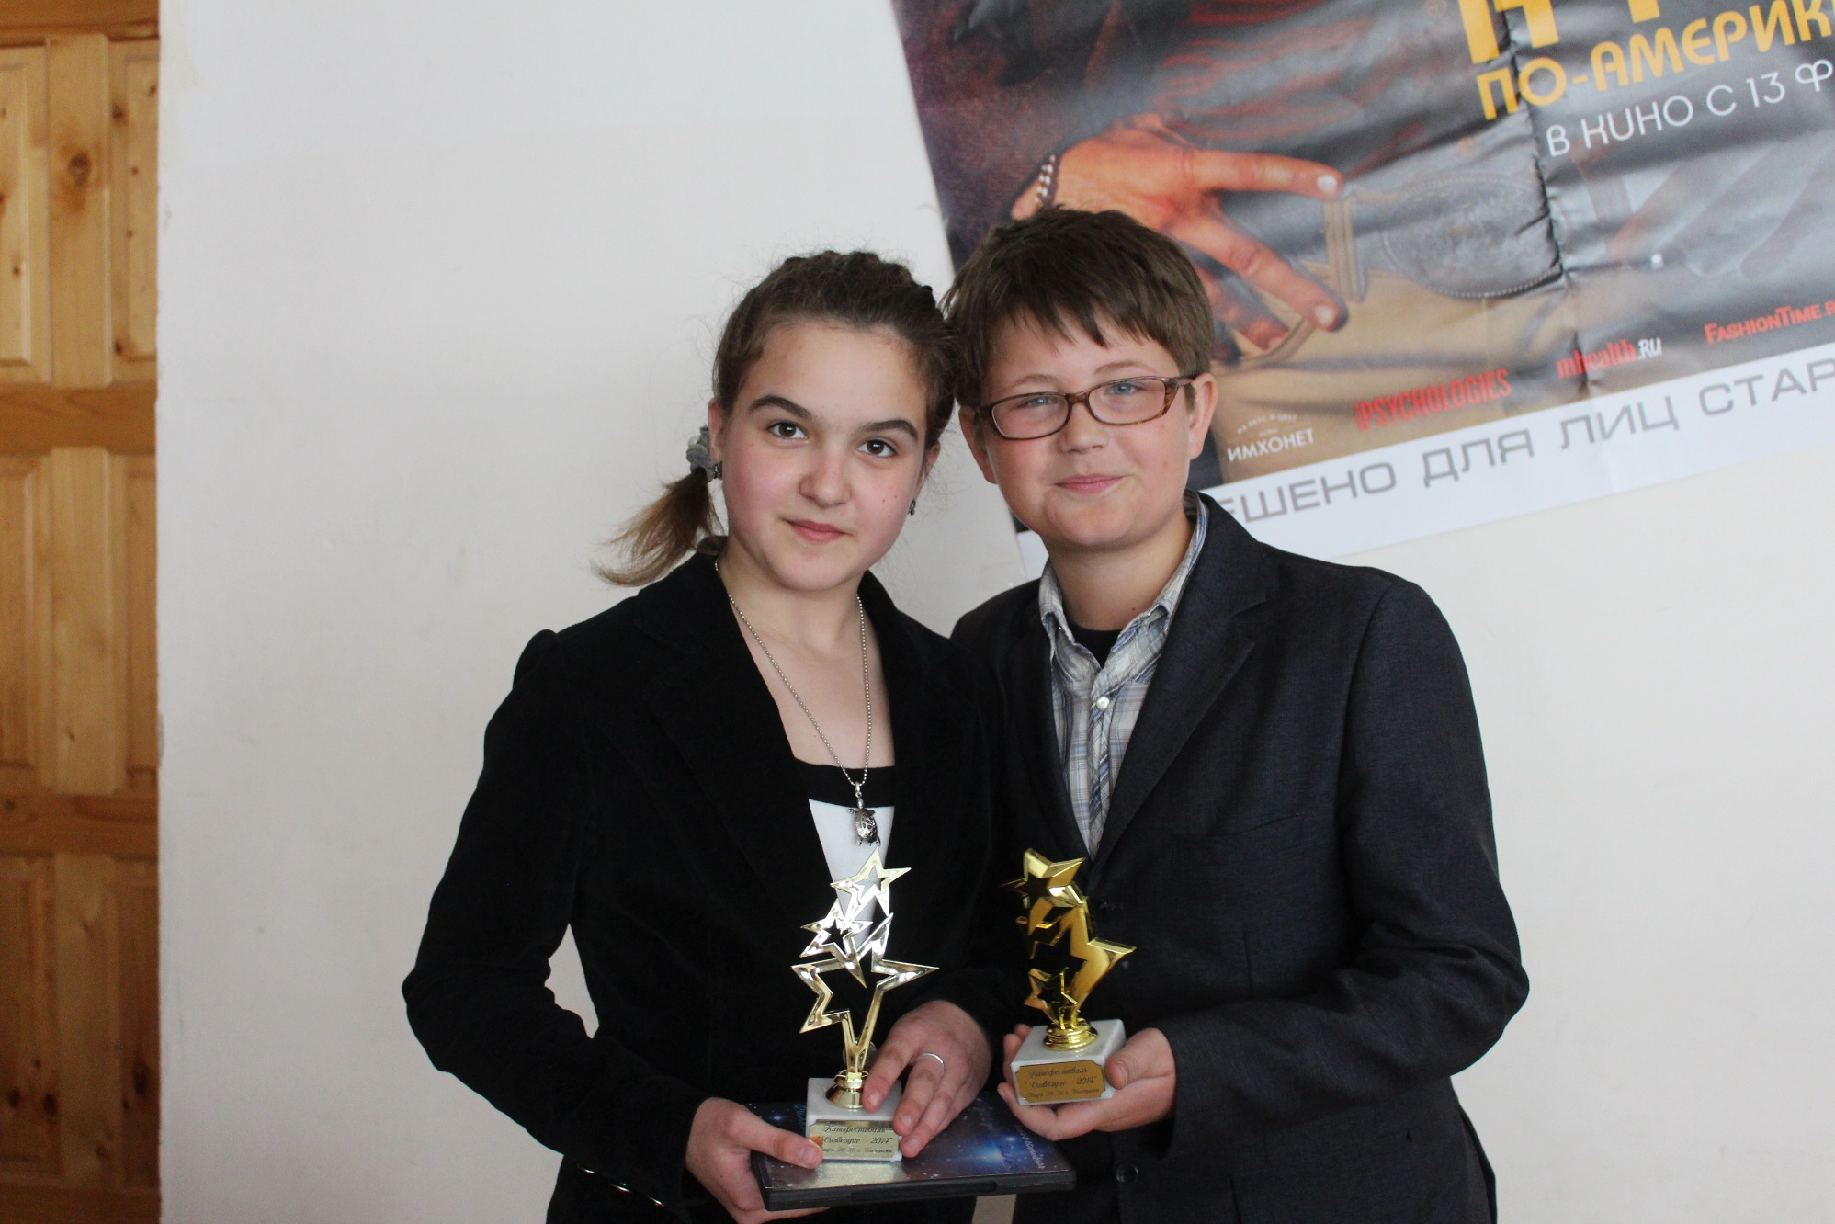
Основные вехи истории лицейского кинофестиваля

Slide 6
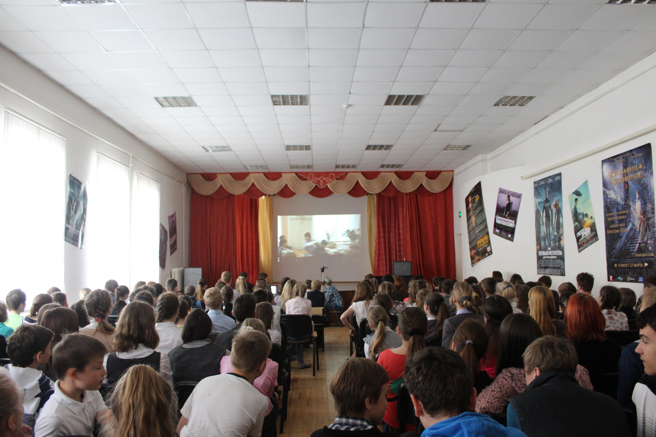
Основные вехи истории лицейского кинофестиваля

Slide 7
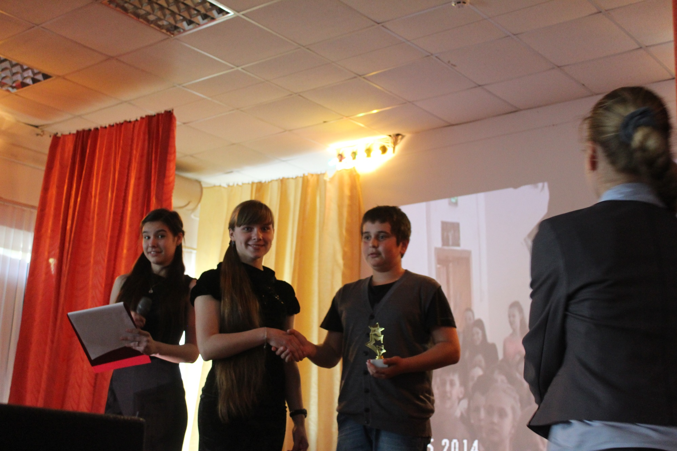
Основные вехи истории лицейского кинофестиваля

Slide 8
Межшкольный кинофестиваль «Созвездие» - деятельность в рамках муниципального проекта по созданию межшкольных ассоциаций
Цель проекта:
Привлечь подростков к новой форме взаимодействия – проведению кинофестиваля, обеспечить возможность развития творческих способностей каждого участника

Slide 9
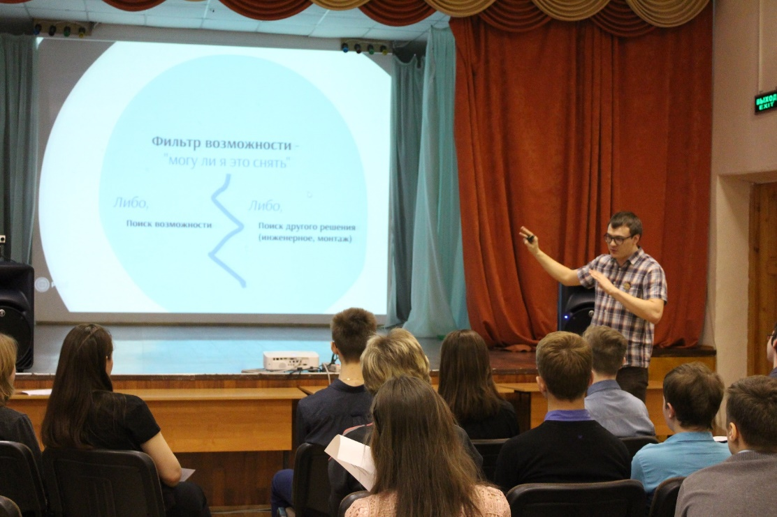
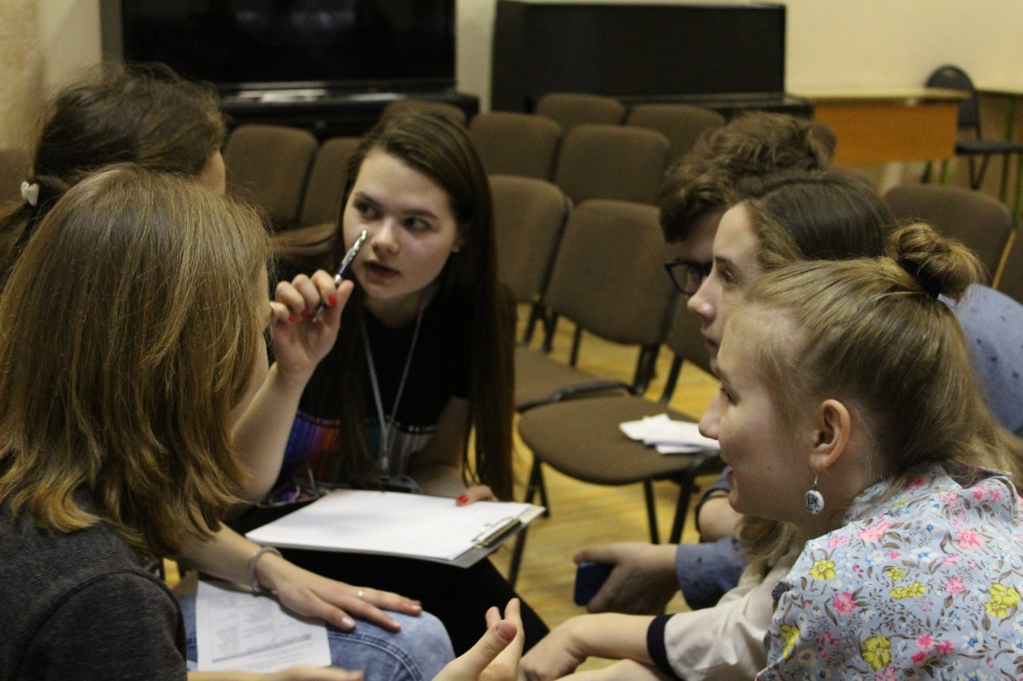
Межшкольный кинофестиваль «Созвездие» - деятельность в рамках муниципального проекта по созданию межшкольных ассоциаций

Slide 10
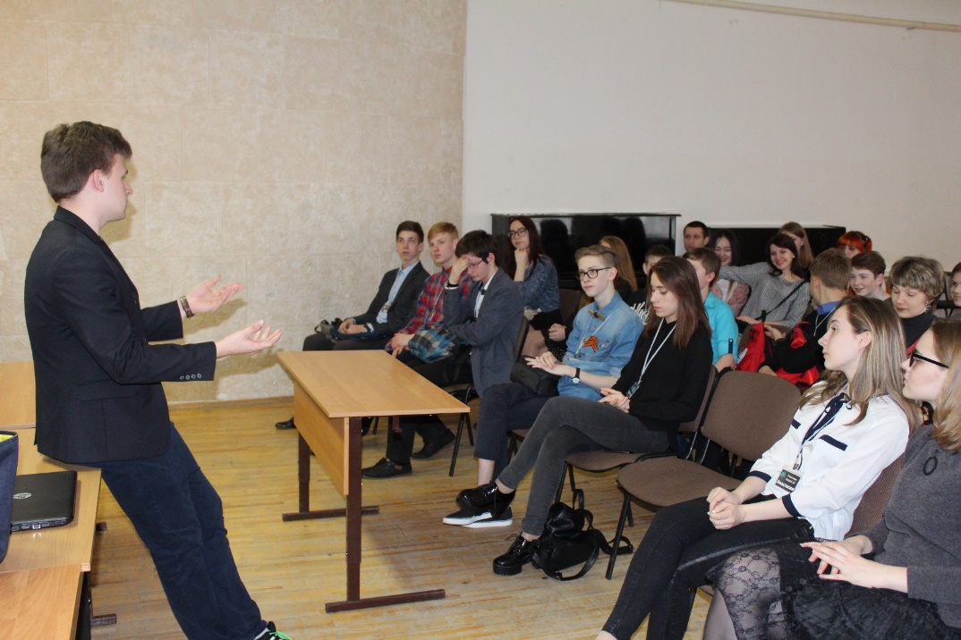
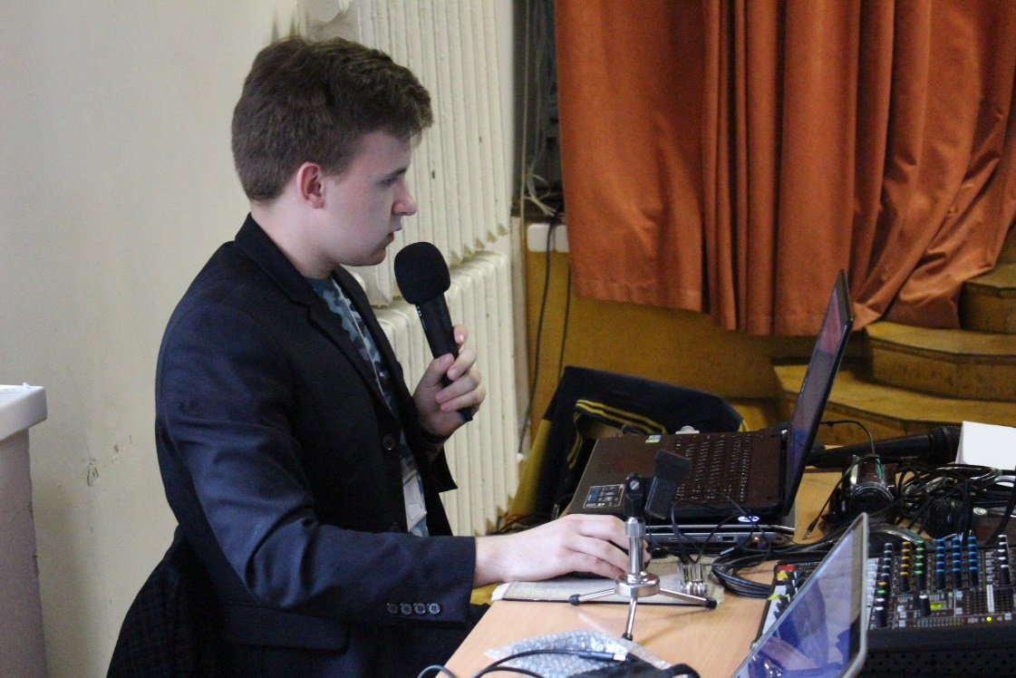
Межшкольный кинофестиваль «Созвездие» - деятельность в рамках муниципального проекта по созданию межшкольных ассоциаций

Slide 11
Межшкольный кинофестиваль «Созвездие» деятельность в рамках муниципального проекта по созданию межшкольных ассоциаций

Slide 12
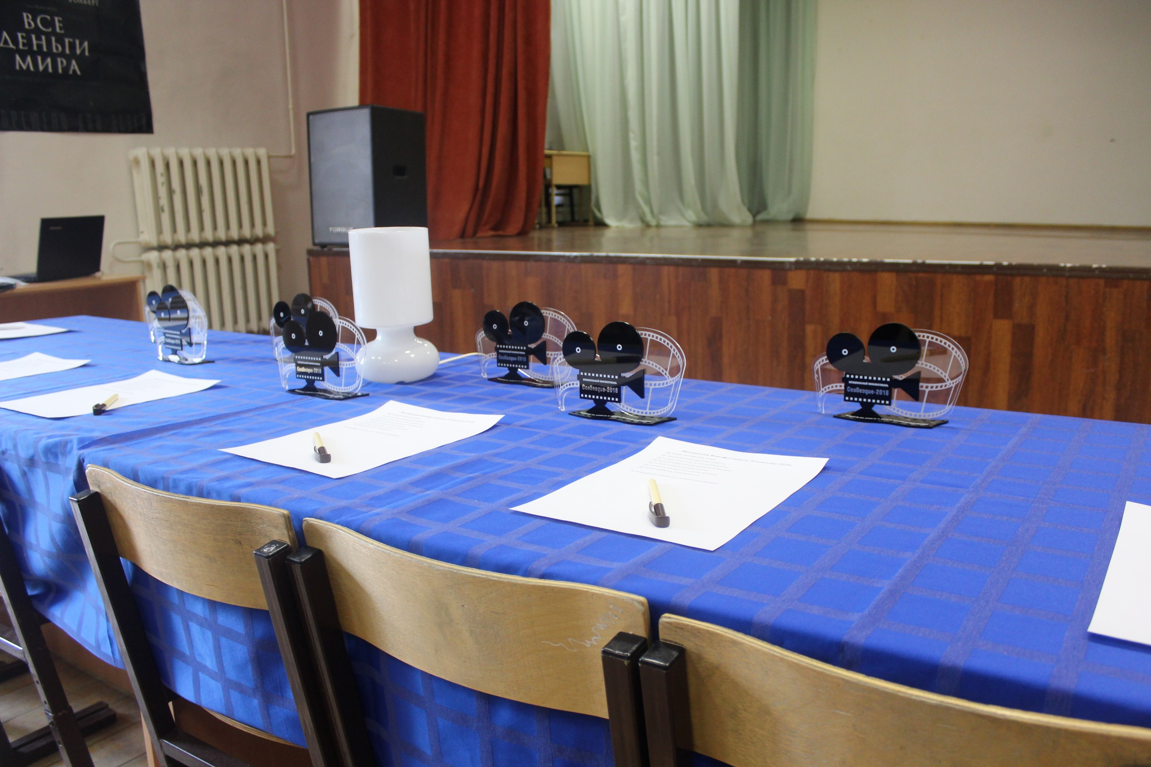
Межшкольный кинофестиваль «Созвездие» деятельность в рамках муниципального проекта по созданию межшкольных ассоциаций

Slide 13
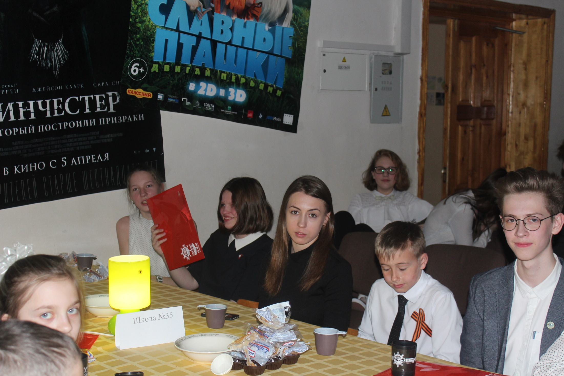
Межшкольный кинофестиваль «Созвездие» деятельность в рамках муниципального проекта по созданию межшкольных ассоциаций

Slide 14
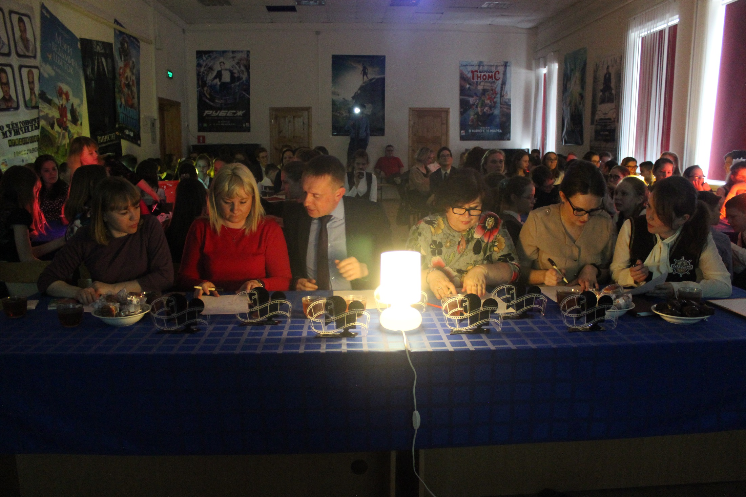
Межшкольный кинофестиваль «Созвездие» деятельность в рамках муниципального проекта по созданию межшкольных ассоциаций

Slide 15
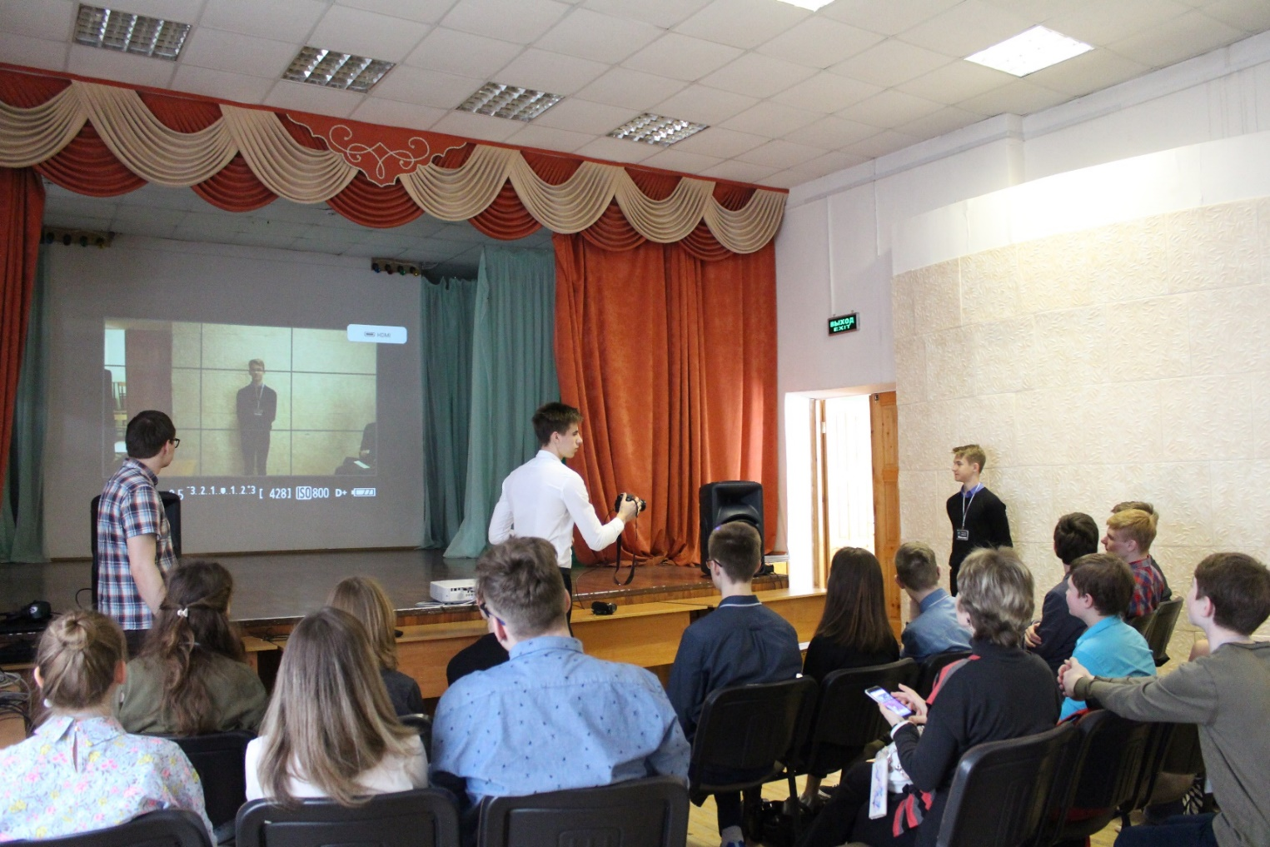
Межшкольный кинофестиваль «Созвездие» - деятельность в рамках муниципального проекта по созданию межшкольных ассоциаций

Slide 16
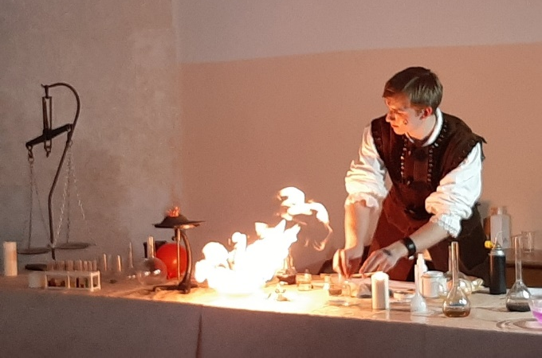
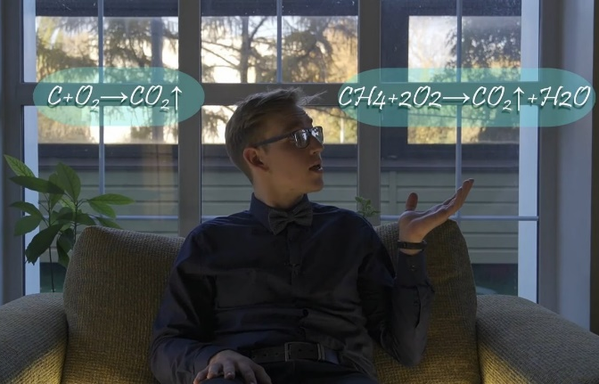
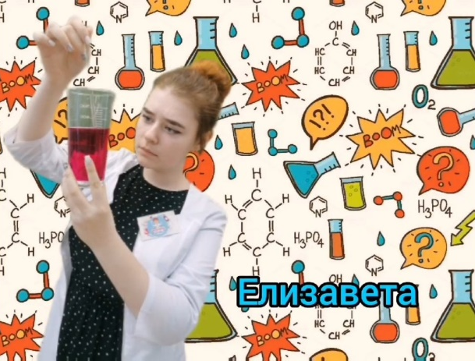
Образовательный кинопроект «Нескучная наука»
Научное шоу
Видеоблог
Выпуск программы
Знакомство младших школьников с удивительным миром веществ и явлений вокруг нас

Slide 17
Образовательный кинопроект «Нескучная наука»
Выпуск программы «Нескучная наука». Серия «Лимонадный газ»

Slide 18
Результаты

Slide 19
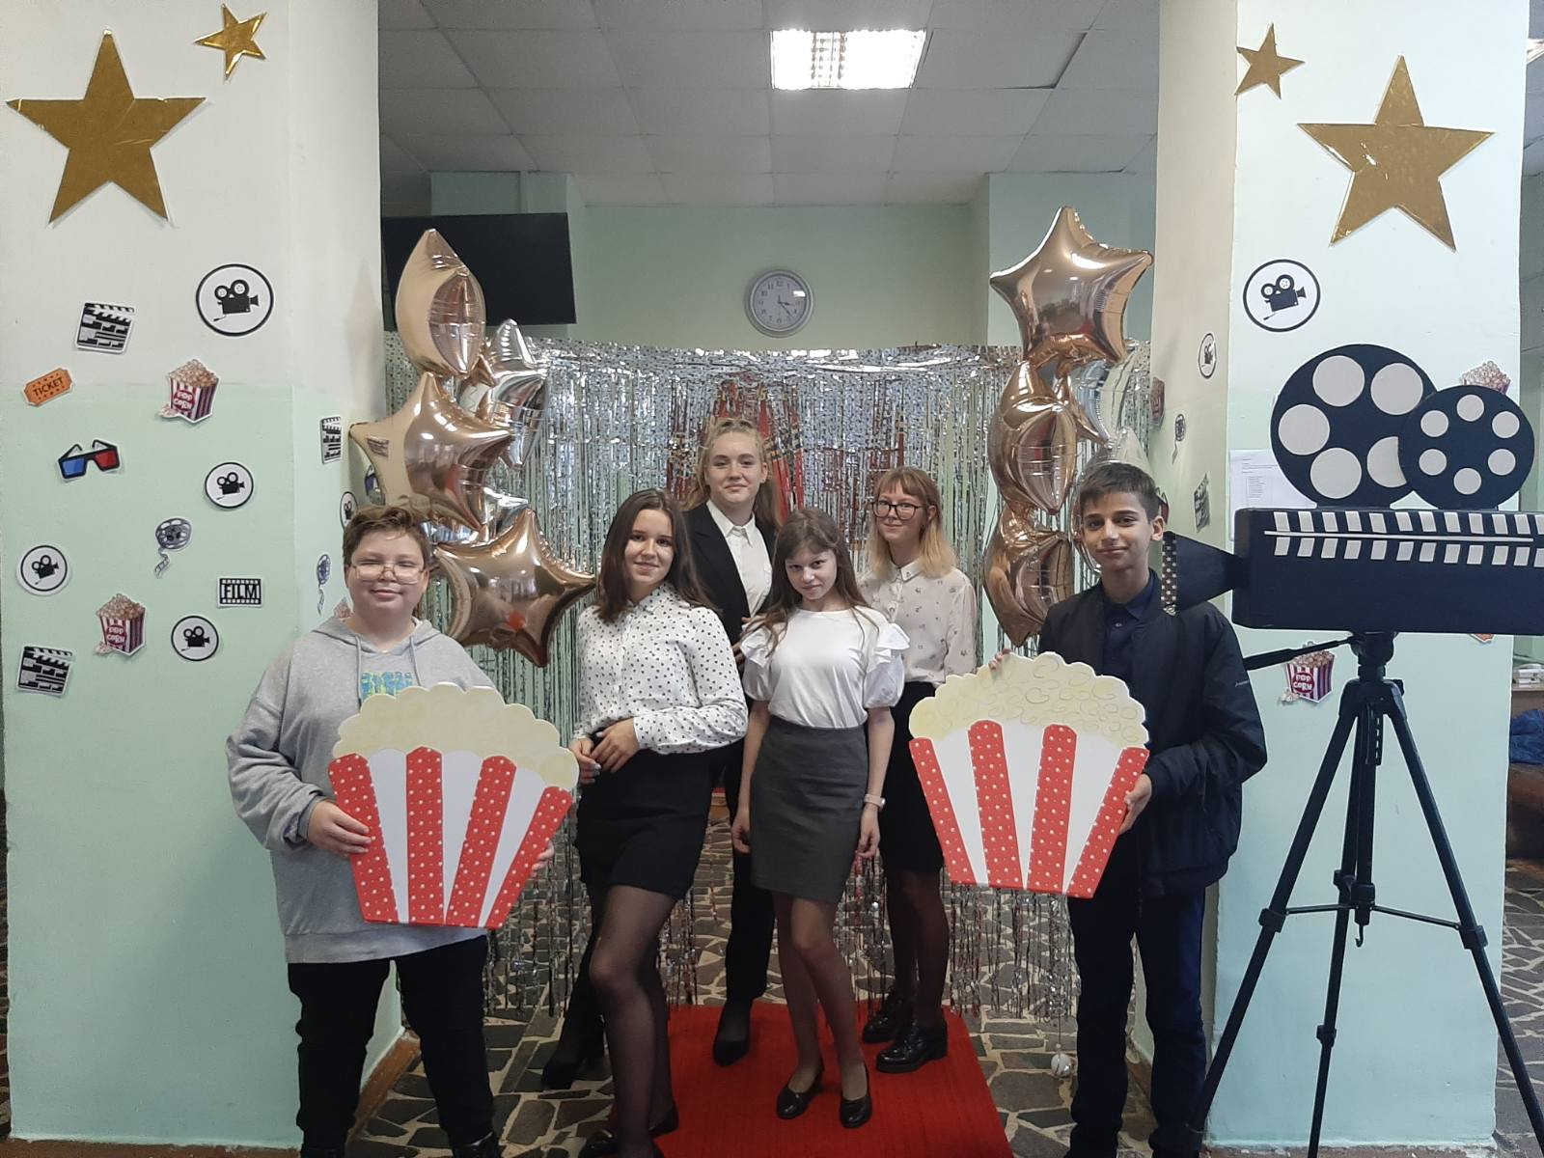
Спасибо за внимание!
Да прибудут с вами фильмы!

Slide 20
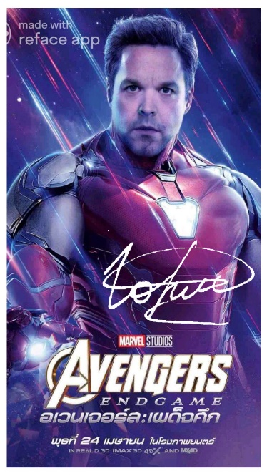
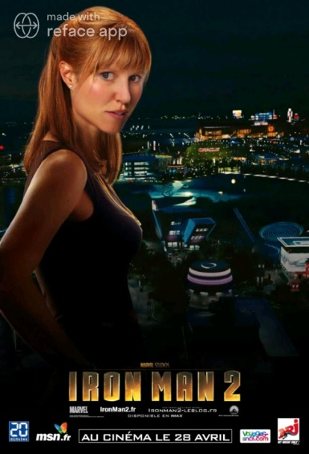
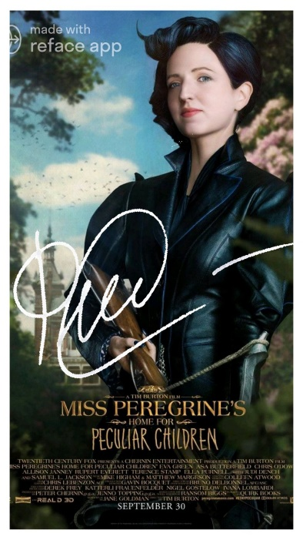
Галерея портретов педагогов Лицея – героев популярных фильмов

Slide 21
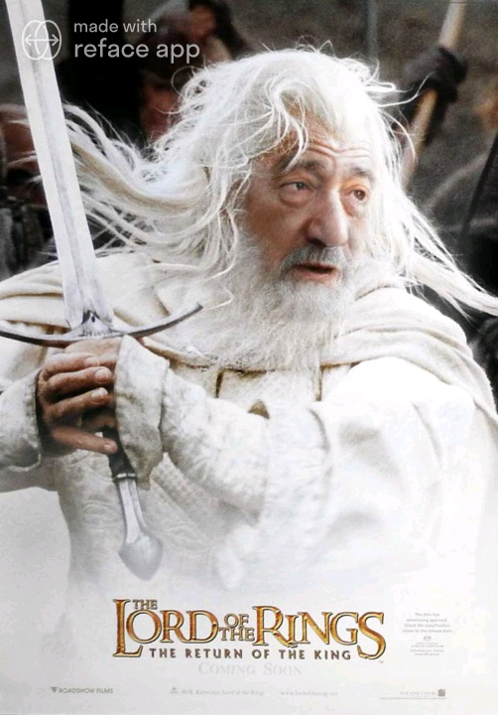
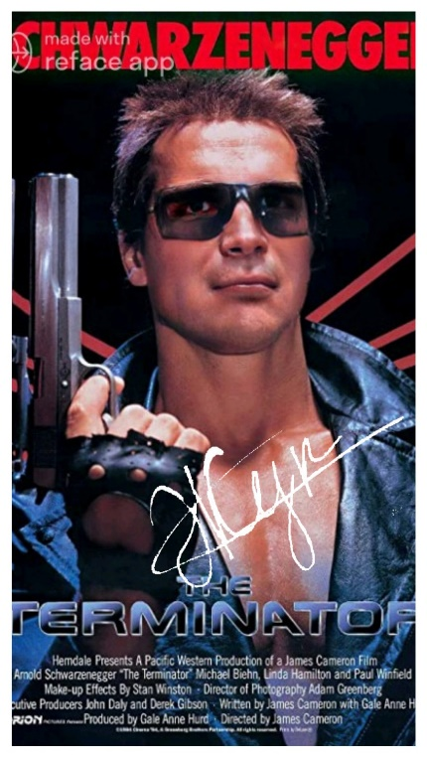
Галерея портретов педагогов Лицея – героев популярных фильмов

